Slide 1
Micromouse
2- Mécanique

Slide 2
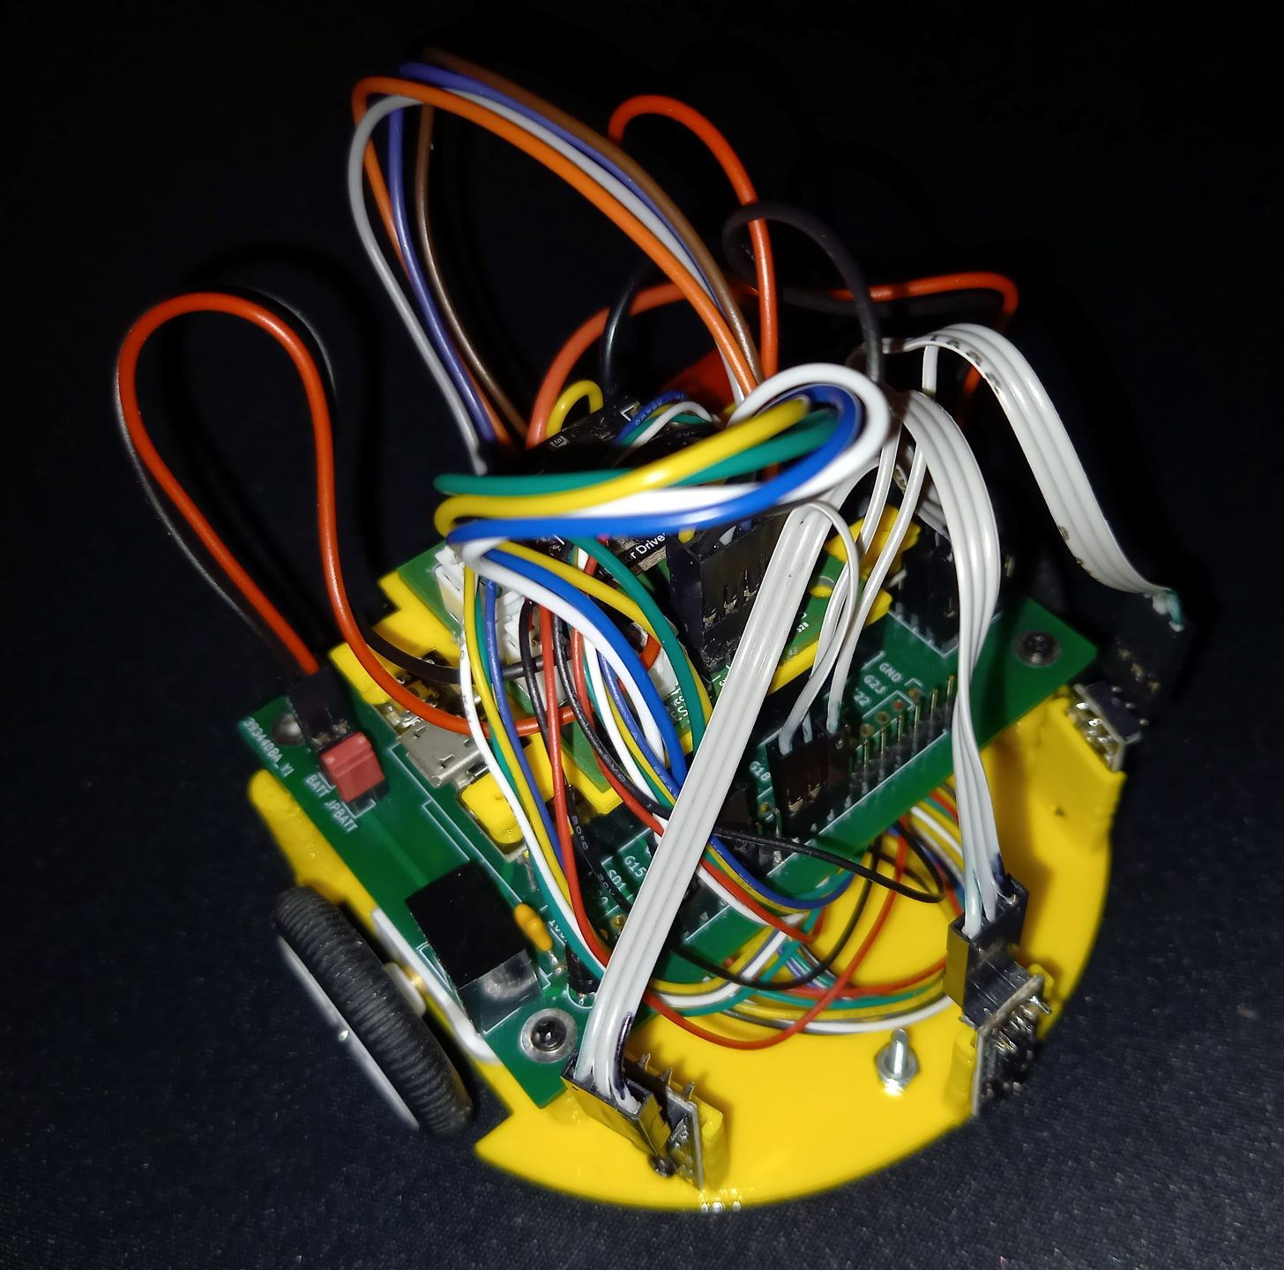
Architecture matérielle du robot
Châssis rond diam 10 cm
2 moteurs avec encodeurs
Double contrôleur de moteurs
3 capteurs de distance (front, L+R)
Microcontrôleur ESP32
Alimentation batterie 7.2v

Slide 3
Moteurs et contrôleur
Moteur Pololu 6V, 31000 t/mn
Réducteur 150:1 ⇒ 210 t/mn
Roues 32 mm ⇒ Vmax 35 cm/s (théorique !)
Contrôleur moteur TB6612FNG
  Le microcontrôleur ne peut pas fournir de courant ⇒ 2 ponts en H
  1 I/O de sens par moteur
  Commande des moteurs en PWM

Slide 4
Encodeurs
Aimant + capteurs effet Hall sur l’axe du moteur
3 impulsions par tour, réd. 150:1, développement roues 100,5mm
  ⇒ Résolution théorique de 100,5/450=0,22 mm par impulsion
2 capteurs : permet de connaître le sens de rotation
  Impulsion A avant ou après impulsion B

Slide 5
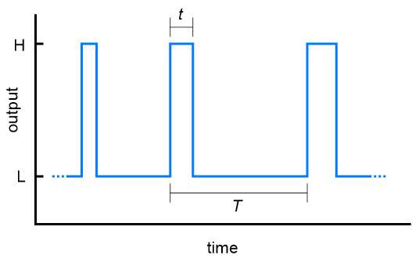
Capteurs de distance
Capteur LIDAR Pololu 4064, distance entre 3mm et 500 mm
TTF = Time to flight. Mesure la durée d’aller-retour lumière IR
  Moins sensible à la lumière ambiante que les capteurs IR classiques
  Mais plus lent
Dmax dépend de la réflectance, 400 mm sur du blanc en pratique
Précision ~3mm, bruit important
Protocole = durée d’impulsion : d=3(t-1000)/4
1 mesure entre 5 et 20 ms
  A 35 cm/s, précision de 5mm environ

Slide 6
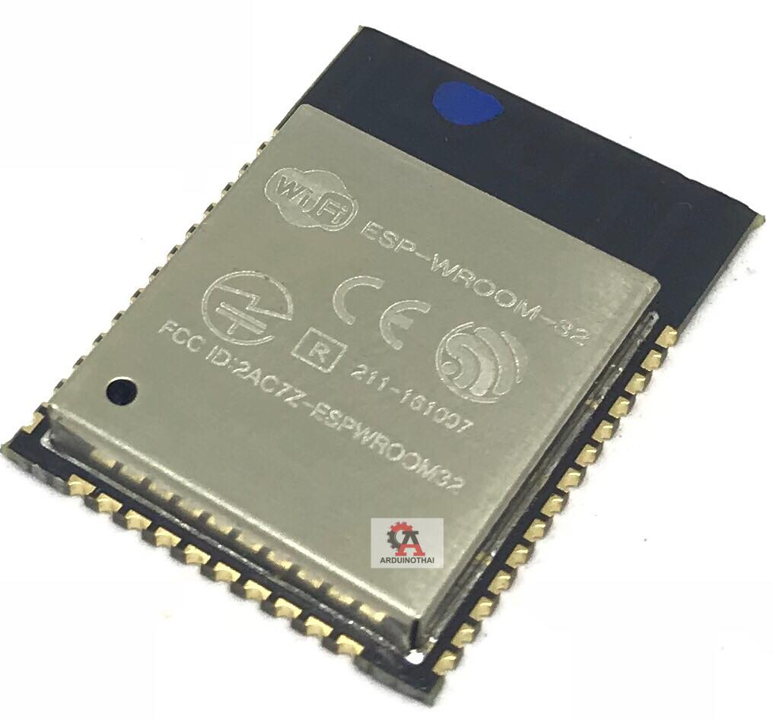
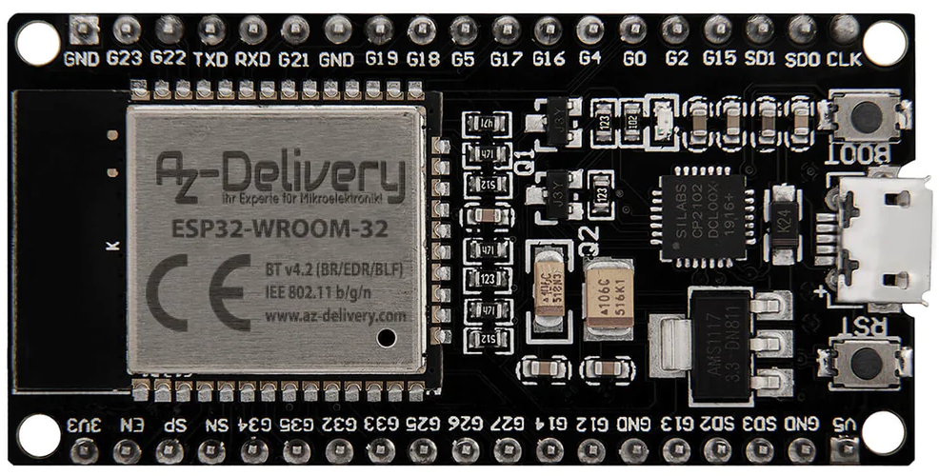
Microcontrôleur
ESP32 WROOM sur carte devkit
2 coeurs, 240 MHz, 512 kB RAM, 4Mo Flash
Wifi, Bluetooth, 30 GPIO, SPIFFS (Filesystem)
OTA : mise à jour firmware et SPIFFS en Wifi
Interruptions timers (4 timers 64 bits), GPIO
Beaucoup de librairies, compatible Arduino

Slide 7
Alimentation
Batterie LiPo 2S, entre 7 et 8,4V selon la charge de la batterie
Besoins : ESP32 = 5V ou 3,3V, LIDAR = 3,3V, moteurs 6 V
Convertisseur TRACO TSR2450 : 5V à partir de la batterie
Convertisseur 5V → 3,3V intégré sur la carte ESP
  Etudier si on peut n’utiliser que le convertisseur de la carte ESP
Moteurs alimentés directement sur la batterie (PWM < 100 %!)

Slide 8
Cartes et câblage
PCB support contrôleur moteur
Connecteurs moteurs, carte ESP32, encodeurs, batterie PCB support ESP32
  Convertisseur 5V TRACO, 10 PINs d’alim 5V et 3,3V
  Déport des pins ESP32
  2 pins PWM moteur, 2 pins direction moteur
  2x2 pins encodeurs
  3 pins capteur distance + alim

